Slide 1

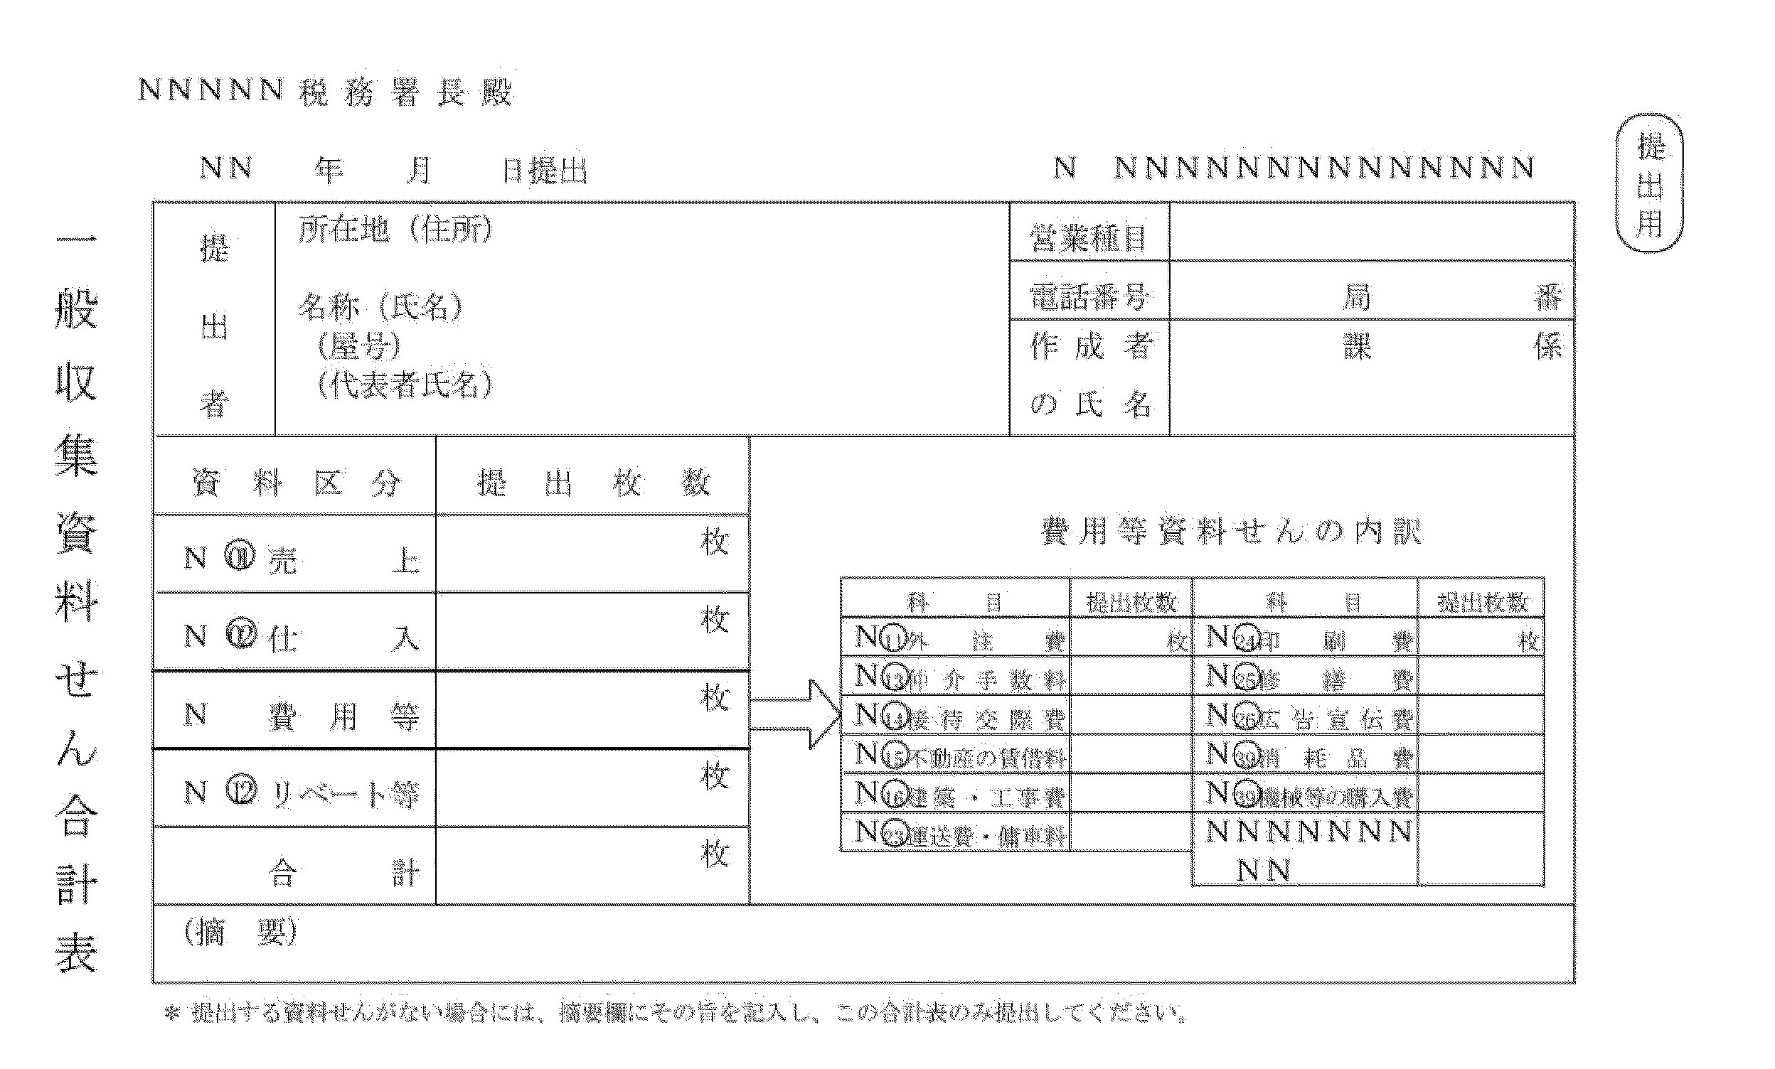

一般取引資料せんのe-Taxによる提出のご案内
一般取引資料せん（売上、仕入、費用及びリベート等に関する資料）について、e-Taxによる提出が可能となりました。
光ディスクの準備が不要なe-Taxをご利用ください。
ご利用のイメージ
ｚ
・・・,・・・・,・・・・,・・・,・・,・・・・,・・・,・・・・・,・・,・・・,・,・・・,
・・・,・・,・・,・・・,・,・・・・,・・,・
e-Taxで提出
PDF
e-Taxでスムーズに提出♪
提出者
CSV
国税局
一般取引資料せんのe-Taxによる提出とは
CSV形式データ又はイメージデータ（PDF形式）での提出が可能です。
e-Taxを利用している方であれば、法人・個人を問わずご利用いただけます。
税理士の方による代理送信も可能です。
電子委任状を利用することで、法人の代表者以外の方（代表者から委任を受
けた役員や経理担当者の方）が送信することも可能です。
一般取引資料せんの提出先調査部門等番号
e-Tax提出の際は、以下の提出先税務署及び提出先調査部門等番号が必要となります。
裏面のリンク先から「e-Taxによる調査関係書類提出マニュアル」を参照してください。
入力誤りにご注意ください。「提出先調査部門等番号」に誤りがあった場合、再送信を
お願いすることがあります。
上記「提出先調査部門等番号」は、一般取引資料せんの提出専用番号ですので、他の書
類等の提出には使用しないでください。
提出先税務署
札幌国税局
提出先調査部門等番号
2
2
1
1
2
0
4
0
0
札幌国税局

Slide 2
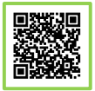
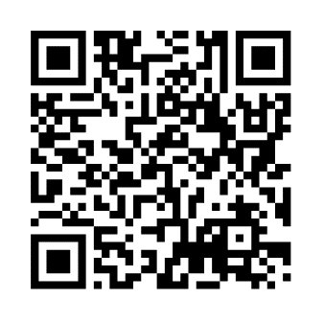
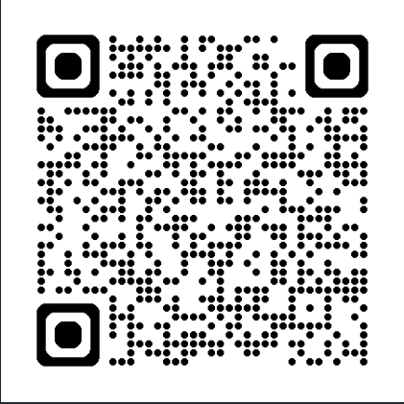
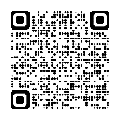
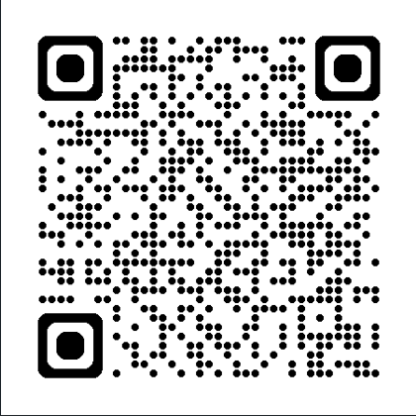
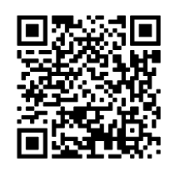
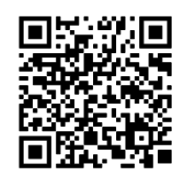
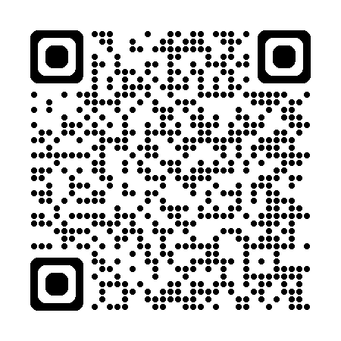
ご利用に当たって
ご利用までの流れ
１ 利用前の事前準備
① 利用者識別番号の取得
e-Taxをご利用いただくためには、利用者識別番号（半角16桁の番号）が必要です。
利用者識別番号を取得する場合は、納税地を所轄する税務署長にe-Taxの開始届出書を提出す
る必要があります（WEBによる提出も可能）。
② 電子証明書の取得
一般取引資料せんデータを送信する際には、そのデータについて、利用者の方本人が作成
し、改ざんされていないことを確認するため、電子署名を行っていただいております。
なお、電子署名を行うためには、事前に電子証明書を取得しておくとともに、利用される電
子証明書がICカードに組み込まれている場合には、ICカードリーダライタ及びそれを使用する
ためのデバイスドライバが別途必要になります。
③ e-Taxソフトのダウンロード
一般取引資料せんデータをe-Taxにより送信するためには、e-Taxソフトのダウンロードが必要になります。（対応している市販のソフトウェアをご利用の場合を除きます。）
２ 一般取引資料データの作成
一般取引資料せん作成用Excelファイルを用いて、パソコンで作成したExcelデー
タをCSV形式に変換してください。
※ Excelファイルの掲載場所については、同封の「一般取引資料せんの作成方法について」
をご参照ください。
※ １送信当たりのデータ容量はCSV形式で最大８.0MB、PDF形式で最大14.0MB、ファイル数は
136ファイルです。
データ容量の上限を超えるデータを送信する場合は、分割して送信してください。
※ 一般収集資料せん合計表は、PDF形式でのみのご提出となります。
１送信で送信できるデータ形式は、PDF形式・CSV形式のいずれかに限られますので、お手数ですが、一般取
引資料をCSV形式で送信いただいた後、e-Taxホームページにログイン後（e-Taxトップページ）の「お知らせ・
受信通知」に格納された受信通知から、一般収集資料せん合計表をPDF形式で追加送信してください。
PDF形式データを送信した後、CSV形式データを追加送信することも可能です。
３ 「提出先調査部門等番号」等を入力して送信
一般取引資料せんをご提出いただく際の「提出先税務署」 、「提出先調査部門等番号」は表記のとおりです 。
※ 提出先の宛名（部署名や担当職員名）については、入力不要です。
ご利用の流れ
一般取引資料せん作成・提出方法
お問い合わせについて
送信時の基本的な操作手順は、e-Taxホームページの「e-Taxによる調査関係書類
提出マニュアル（https://www.e-tax.nta.go.jp/tetsuzuki/chousa_manual.pdf）」
をご参照ください。
○ e-Taxに関することは、e-Taxホームページをご参照ください。
① 一般的なe-Tax利用方法…「よくある質問（Q&A）」等
② 送信時の操作手順 …「e-Taxによる調査関係書類提出マニュアル」
※ e-Taxホームページをご覧いただいてもご不明な点がございましたら、下記へ
お問い合わせください。
e-Taxヘルプデスク 0570－01－5901 全国一律市内料金
※ 受付時間 月曜日～金曜日 ９時～17時
（祝日等及び12月29日～１月３日を除く）
e-Taxによる調査関係書類提出
マニュアル
よくある質問
e-Taxの利用可能時間
メンテナンス時間を除き、24時間ご利用いただけます。
詳細な利用可能時間については、e-Taxホームページの「利用可能時間カレンダー」
をご確認ください。
利用可能時間カレンダー

